Slide 1
KONSEP DASAR VLAN
ADMINISTRASI INFRASTRUKTUR JARINGAN

Slide 2
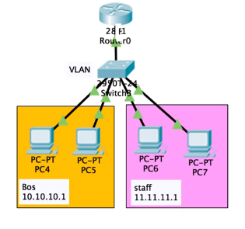
VLAN
Aadalah sebuah protocol yang memungkinkan pembuatan beberapa jaringan dalam satu segmen jaringan yang sama.
Standart protocol VLAN yaitu IEEE 802.1q atau biasa disebut Dot1q
VLAN HANYA ADA PADA MANAGEBLE SWITCH
VLAN bisa juga dikonfigurasi pada router atau perangkat layer 3

Slide 3
CARA KERJA
VLAN bekerja pada layer 2 model OSI yaitu Data-Link Layer
Switch hanya akan meneruskan paket yang berasal dari interface VLAN ke interface lainnya dengan VLAN yang sama
Untuk berinteraksi dengan VLAN di perangkat yang berbeda, ada standar protocol yang digunakan yaitu IEEE.1Q. Saat akan keluar ke switch atau perangkat lain, paket VLAN tersebut akan ditandai dengan 802.1Q tag header agar switch tujuannya tahu paket tersebut VLAN Berapa.

Slide 4
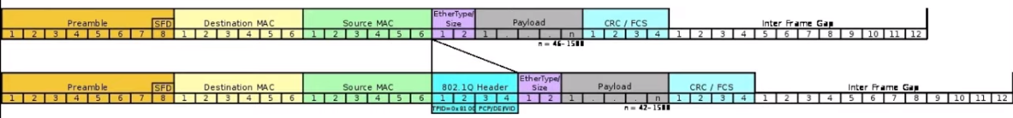
Ethernet frame yang diatas adalah ilustrasi struktur ethernet frame tanpa VLAN
Sedangkan yang bawah adalah ethernet frame yang menggunakan protocol VLAN. Kita lihat, di situ ada header tambahan berupa 802.1q Header.

Slide 5
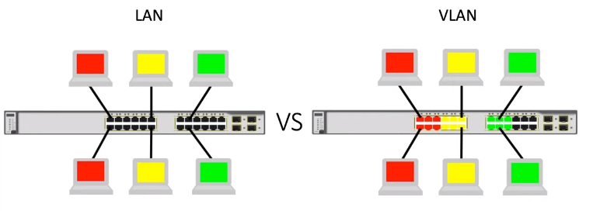
IMPLEMENTASI
VS
Guru
ID = 10
Staf
ID = 20
Siswa
ID = 30

Slide 6
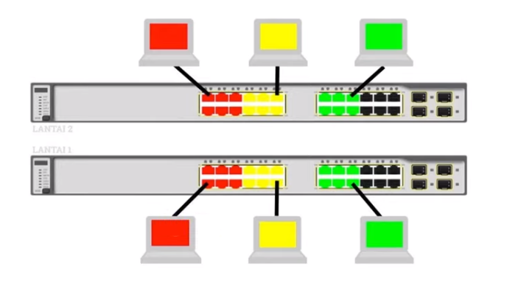
Bagaimana jika terdapat 2 lantai Gedung yang digunakan?
Guru
ID = 10
Staf
ID = 20
Siswa
ID = 30

Slide 7
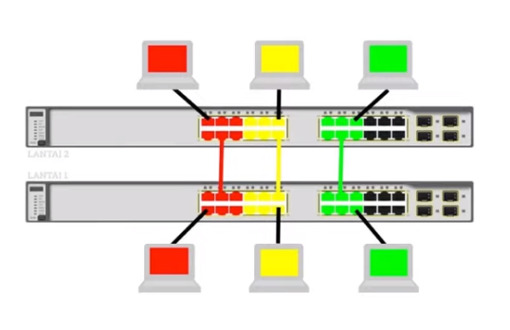

Slide 8
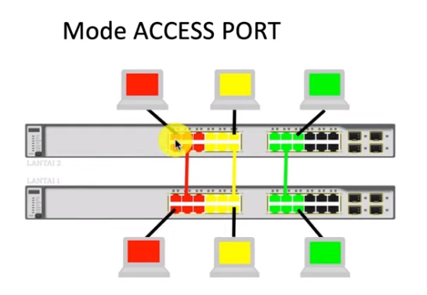
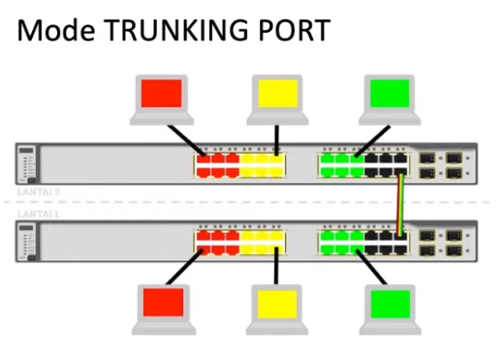
MODE PORT
Guru
ID = 10
Staf
ID = 20
Siswa
ID = 30

Slide 9
VLAN ID
Range nomor VLAN atau VLAN ID yaitu antara 1 -4096
VLAN 1 : Default VLAN
  Jika suatu port tidak dikonfigurasikan VLAN, maka VLAN ID-nya adalah 1. kita bisa menggunakannya tetapi tidak bisa mengubah dan menghapus VLAN 1.
Range VLAN 2-1005 : Normal VLAN
  VLAN yang umum digunakan, kita bisa membuat, mengubah, dan menghapus VLAN di range ini
Range VLAN 1006-4094 : Extended VLAN
  Kita bisa membuat dan mengubah di range tersebut tetapi status VLAN ini selalu aktif, tidak bisa dishutdown
Range VLAN 3968-4047 dan 4094 : Reserved VLAN
  VLAN yang digunakan untuk penggunaan internal perangkat tersebut. Kita tidak bisa membuat dan menggunakan VLAN dengan range 3968-4047 dan 4094

Slide 10
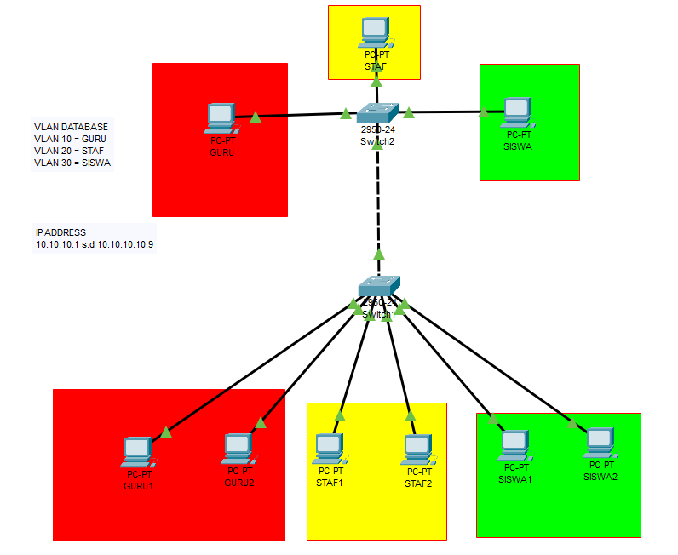
SIMULASI VLAN

Slide 11
TUGAS
IP Address :
  PC O = 192.168.10.1/26
  PC 1 = 192. 168.10.2/26
  PC 2 = 192.168.10.3/26
  PC 3 = 192.168.10.4/26
  PC 4 = 192. 168.10.5/26
  PC S = 192.168.10.6/26
2 VLAN dimana :
  VLAN 10 dengan nama guru, terdiri dari :PC O,PC 1, PC 2
  VLAN 20 dengan nama siswa, terdiri dari :PC 3, PC 4, PC 5

